Slide 1
Árvores de decisão e ganho de informação
Instituto Federal do Piauí
Disciplina: Tópicos Especiais em Sist. de Informação
Alunos:
Lucas Rodrigues
Luiza Mendes

Slide 2
Conceito
São modelos estatísticos que utilizam um treinamento supervisionado para a classificação e previsão de dados.
Utiliza a estratégia de dividir para conquistar.
Podem pode ser usadas tanto para conduzir diálogos informais quanto para mapear um algoritmo que prevê a melhor escolha, matematicamente.

Slide 3
Representação
Raiz
Ramo
Ramo
Ramo
Nó
Nó
Nó
Ramo
Ramo
Ramo
Ramo
Ramo
Ramo
Ramo
.
.
.
.
.
.
.
.
Folha
Folha
.
.
.
.
.
.
.
Cada nó testa um atributo
Cada ramo corresponde a um valor do atributo
Cada folha atribui uma classificação

Slide 4
Exemplos de aplicação para árvore de decisão
Diagnóstico médico
Diagnóstico de equipamentos
Análise de crédito
Análise de compra e venda

Slide 5
Entropia
Caracteriza a (im)pureza dos dados: em um conjunto de dados, é uma medida da falta de homogeneidade dos dados de entrada em relação a sua classificação.
A amostra completamente homogênea possui entropia igual a zero
Uma amostra completamente heterogênea possui entropia igual a 1

Slide 6
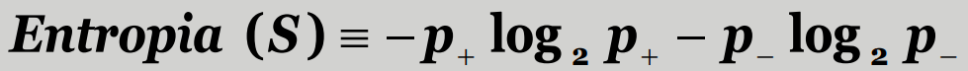
Entropia
Dado uma coleção S de exemplos + e – de um conceito alvo, a entropia de S relativa a esta classificação booleana é:
P+ é a proporção de exemplos positivos em S
P- é a proporção de exemplos negativos em S

Slide 7
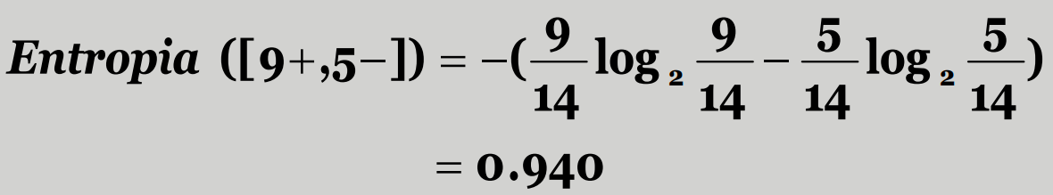
Entropia
Exemplo: Uma coleção S com 14 exemplos sendo 9 positivos(sim) e 5 negativos (não) [9+, 5-] o valor da entropia é:

Slide 8
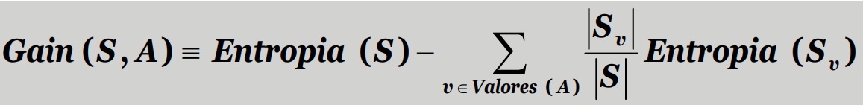
Ganho de informação
A construção de uma árvore de decisão é guiada pelo objetivo de diminuir a entropia, ou seja, a aleatoriedade (dificuldade de previsão).
Ganho de Informação é a redução esperada na entropia causada pela partição dos exemplos de acordo com o teste no atributo A.

Slide 9
Exemplo Jogo de tênis
Tempo | Temperatura | Umidade | Vento | Joga
Sol | Alta | Media | Não | Não
Sol | Alta | Alta | Sim | Não
Nublado | Alta | Alta | Não | sim
Chuva | Baixa | Alta | Não | Sim
Chuva | Baixa | Media | Não | Sim
Chuva | Baixa | Baixa | Sim | Não
Nublado | Baixa | Baixa | Sim | Sim
Sol | Media | Alta | Não | Não
Sol | Baixa | Baixa | Não | Sim
Chuva | Media | Media | Não | Sim
Sol | Media | Baixa | Sim | Sim
Nublado | Media | Alta | Sim | Sim
Nublado | Alta | Baixa | Não | Sim
Chuva | Baixa | Alta | Sim | Não

Slide 10
Exemplo Jogo de tênis
Calculando o valor do ganho de informação para o atributo Tempo = Sol
Tempo | Temperatura | Umidade | Vento | Joga
Sol | Alta | Media | Não | Não
Sol | Alta | Alta | Sim | Não
Sol | Media | Alta | Não | Não
Sol | Baixa | Baixa | Não | Sim
Sol | Media | Baixa | Sim | Sim

Slide 11
Exemplo Jogo de tênis
Calculando o valor do ganho de informação para o atributo Tempo = Sol
p (sim |tempo = sol) = 2/5
p (não |tempo = sol) = 3/5
Entropia(joga | tempo = sol) =
= -(2/5) * log2 (2/5) – (3/5) * log2 (3/5) = 0.971

Slide 12
Exemplo Jogo de tênis
Calculando o valor do ganho de informação para o atributo Tempo = Nublado
Tempo | Temperatura | Umidade | Vento | Joga
Nublado | Alta | Alta | Não | sim
Nublado | Baixa | Baixa | Sim | Sim
Nublado | Media | Alta | Sim | Sim
Nublado | Alta | Baixa | Não | Sim

Slide 13
Exemplo Jogo de tênis
Calculando o valor do ganho de informação para o atributo Tempo = Nublado
p (sim |tempo = Nublado) = 1
p (não |tempo = Nublado) = 0
Entropia(joga | tempo = Nublado) =
= -(1/5) * log2 (1/5) – (0) * log2 (0) = 0

Slide 14
Exemplo Jogo de tênis
Calculando o valor do ganho de informação para o atributo Tempo = Chuva
Tempo | Temperatura | Umidade | Vento | Joga
Chuva | Baixa | Alta | Não | Sim
Chuva | Baixa | Media | Não | Sim
Chuva | Baixa | Baixa | Sim | Não
Chuva | Media | Media | Não | Sim
Chuva | Baixa | Alta | Sim | Não

Slide 15
Exemplo Jogo de tênis
Calculando o valor do ganho de informação para o atributo Tempo = Chuva
p (sim |tempo = Chuva) = 3/5
p (não |tempo = Chuva) = 2/5
Entropia(joga | tempo = Chuva) =
= -(3/5) * log2 (3/5) – (2/5) * log2 (2/5) = 0.971

Slide 16
Ganho de informação obtida neste atributo
Informação (tempo) =
= 5/14 * 0.971 + 4/14 * 0 + 5/14 * 0.971 = 0.693
Ganho(S, Tempo) = Entropia(joga) – informação (tempo)
Ganho(S, Tempo) = 0.940 – 0.693 = 0.247

Slide 17
Ganho de informação obtido para o restante dos atributos
Ganho(S, Umidade) = 0.057
Ganho(S, Vento) = 0.048
Ganho(S, Temperatura) = 0.029
Ganho(S, Tempo) = 0.247

Slide 18
Implicações do cálculo de Ganho de Informação
O critério de ganho seleciona como atributo-teste aquele que maximiza o ganho de informação;
O grande problema ao se utilizar o ganho de informação é que ele dá preferência a atributos com muitos valores possíveis;
Um exemplo claro desse problema ocorreria ao utilizar um atributo totalmente irrelevante
Nesse caso, seria criado um nó para cada valor possível, e o número de nós seria igual ao número de identificadores;
Essa divisão geraria um ganho máximo, embora seja totalmente inútil;

Slide 19
Razão de ganho
Razão de ganho = Ganho__
Entropia(nó)
A Razão de Ganho é o ganho de informação relativo(ponderado) como critério de avaliação;
A razão não é definida quando o denominador é igual a zero, ou seja, quando o valor da entropia do nó é zero;
Além disso, a razão de ganho favorece atributos cujo o valor da entropia é pequeno.

Slide 20
Razão de ganho
Calculando a razão de ganho para o atributo tempo
Razão Ganho (Tempo) = 0.247
0.940
= 0.263

Slide 21
Calculando a razão de ganho para os demais atributos
Razão Ganho(Umidade) = 0.006
Razão Ganho(Vento) = 0.051
Razão Ganho(Temperatura) = 0.031
Razão Ganho(Tempo) = 0.263

Slide 22
Qual é o melhor atributo para ser selecionado como raiz da árvore?
Atributo | Ganho de informação | Razão de ganho
Tempo | 0.247 | 0.263
Temperatura | 0.029 | 0.031
Umidade | 0.057 | 0.06
Vento | 0.048 | 0.051

Slide 23
Qual é o melhor atributo para ser selecionado como raiz da árvore?
E = 0.940
Ganho(s, Tempo) = 0.247
Razão de Ganho = 0.263
Tempo
Sol
Chuva
Nublado

Slide 24
Árvore gerada
Tempo
Sol
Nublado
Chuva
Umidade
Vento
Sim
Baixa
Alta
Média
Sim
Não
Sim
Não
Não
Não
Sim

Slide 25
APIs
Skit-learn (Python)
Spark (Java)

Slide 26
DEMONSTRAÇÃO

Slide 27
Referências e artigos relacionados
Árvores de Decisão - Unicamp - https://www.maxwell.vrac.puc-rio.br/7587/7587_4.PDF
Indução de Árvores de Decisão para a Inferência de Redes Gênicas - http://paginapessoal.utfpr.edu.br/fabricio/fabricio-martins-lopes/pesquisa/orientacoes/relatorio-pibic-2013-maikon-marin.pdf
Árvore de Decisão - Maxwell - PUC-Rio ftp://ftp.dca.fee.unicamp.br/pub/docs/vonzuben/ia004_1s10/notas_de_aula/topico7_IA004_1s10.pdf
Um algoritmo para indução de árvores e regras de decisão https://www.lume.ufrgs.br/bitstream/handle/10183/2755/000325797.pdf?sequence=1

Slide 28


